Slide 1




YÊU CẦU THAM GIA TIẾT HỌC
Chuẩn bị đầy đủ sách vở, đồ dùng
Tập trung lắng nghe
Chủ động ghi chép
Thực hành yêu cầu của giáo viên

Slide 2



CHÀO MỪNG CÁC CON ĐẾN VỚI BUỔI HỌC
CHUẨN BỊ:
Vở Luyện tập, vở nháp
Sách Tiếng Việt, Toán, Địa lý,

Slide 3

Hôm nay các bạn sẽ tìm hiểu
những nội dung gì?
Tập đọc
3. Tập làm văn
4. Địa lí
2. Toán

Slide 4

Tập đọc
Tre Việt Nam
(Nguyễn Duy)

Slide 5
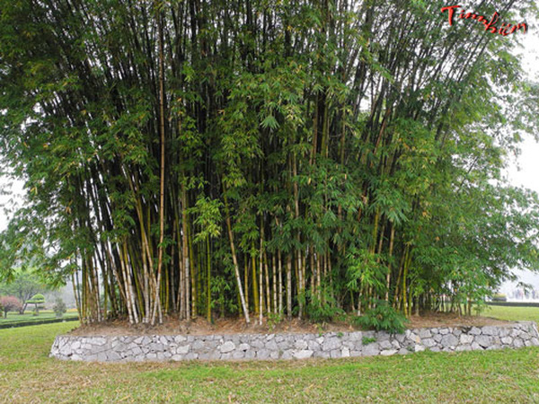
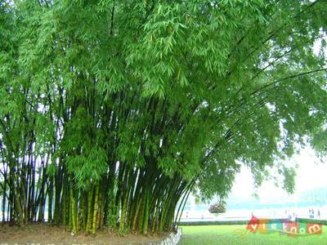
Em hãy quan sát hình ảnh và cho biết đây là cây gì?

Slide 6

Tre Việt Nam
Tập đọc
Nguyễn Duy

Slide 7
Bài thơ có thể chia thành mấy đoạn?
- Đoạn 1: 5 câu đầu
- Đoạn 2: Ở đâu... Hát ru lá cành
- Đoạn 3: Yêu nhiều... Cho măng
- Đoạn 4: Phần còn lại

Slide 8
Luyện đọc

Slide 9
Luyện đọc từ khó, tiếng khó:
Gầy guộc, mong manh,
nên lũy nên thành,
hỡi người, phơi sương,...

Slide 10
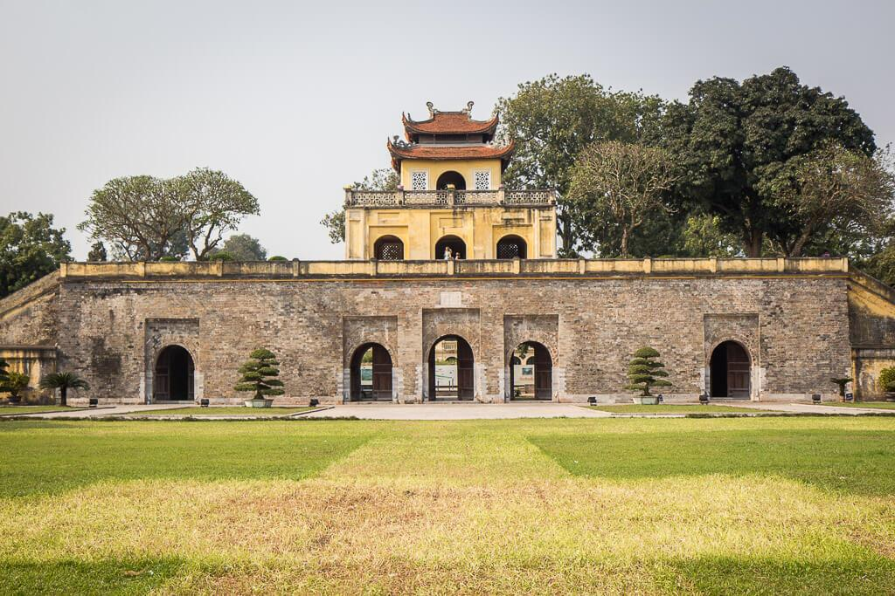
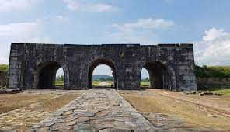
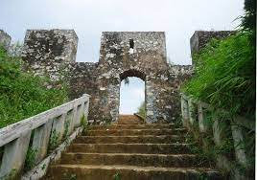
- Lũy thành: Bờ cao, thường đắp bằng đất hoặc xây bằng gạch để bảo vệ khu vực bên trong

Slide 11
Tre xanh,
Xanh tự bao giờ?
Chuyện ngày xưa... đã có bờ tre xanh,
Thân gầy guộc, lá mong manh
Mà sao nên lũy nên thành tre ơi?

Slide 12
Tìm hiểu bài

Slide 13
1. Tìm những câu thơ nói lên sự gắn bó lâu đời của cây tre với người dân Việt Nam?
Tre xanh, xanh tự bao giờ?
Chuyện ngày xưa... đã có bờ tre xanh
=> Sự gắn bó lâu đời của tre với người Việt Nam

Slide 14
Những hình ảnh nào của cây tre gợi lên hình ảnh con người Việt nam: cần cù, đoàn kết, ngay thẳng?
Ở đâu tre cũng xanh tươi
Cho dù đất sỏi đá vôi bạc màu
Bão bùng thân bọc lấy thân
Tay ôm tay níu tre gần nhau thêm
Thương nhau tre chẳng mọc riêng
Lũy thành từ đó mọc lên hỡi người
Rễ siêng không ngại đất nghèo
Tre bao nhiêu rễ bấy nhiêu cần cù.
Nòi tre đâu chịu mọc cong
Chưa lên đã nhọn như chông lạ thường
Măng non là búp măng non
Đã mang dáng thẳng thân tròn của tre
=> Ca ngợi phẩm chất tốt đẹp của cây tre và cũng là phẩm chất tốt đẹp của con người Việt Nam

Slide 15
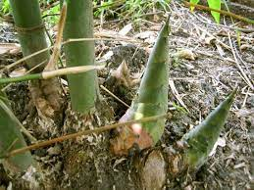
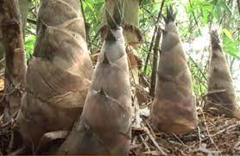
Tìm những hình ảnh cây tre, búp măng mà em thích. Giải thích vì sao em thích những hình ảnh đó?

Slide 16
Đoạn thơ cuối có ý nghĩa gì?
- Bằng cách dùng điệp từ, điệp ngữ đoạn thơ kết bài đã thể hiện rất đẹp sự kế tiếp liên tục của các thế hệ
tre già – măng mọc, cũng như sự kế tiếp phát triển của các thế hệ con người Việt Nam

Slide 17
Nội dung của bài thơ là gì?
Ca ngợi những phẩm chất cao đẹp của con người Việt Nam: giàu tình thương yêu, ngay thẳng, chính trực thông qua hình tượng cây tre.

Slide 18
Luyện đọc diễn cảm – Học thuộc lòng

Slide 19
Nòi tre đâu chịu mọc cong
Chưa lên đã mọc nhu chông lạ thường
Lưng trần phơi nắng phơi sương
Có manh áo cộc tre nhường cho con
Măng non là búp măng non
Đã mang dáng thẳng thân tròn của tre.
Năm qua đi, tháng qua đi
Tre già măng mọc có gì lạ đâu

Slide 20
Học thuộc lòng
Chẳng may...
Vẫn nguyên cái gốc...
Nòi tre...
Chưa lên đã nhọn...
Lưng trần...
Có manh áo cộc...
Măng non...
Đã mang...
thân gãy cành rời
truyền đời cho măng
đâu chịu mọc cong
như chông lạ thường
phơi nắng phơi sương
tre nhường cho con
là búp măng non
dáng thẳng thân tròn của tre

Slide 21
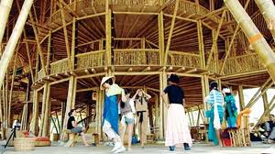
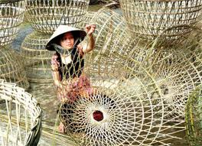
Ngày nay cây tre góp phần như thế nào vào cuộc sống của nhân dân ta?

Slide 22
Tập đọc
Tre Việt Nam
(Nguyễn Duy)
Nội dung: Ca ngợi những phẩm chất cao đẹp của con người Việt Nam: giàu tình thương yêu, ngay thẳng, chính trực thông qua hình tượng cây tre.

Slide 23

Dặn dò
- Học thuộc lòng những câu thơ em thích.
- Chuẩn bị bài “Những hạt thóc giống”.

Slide 24
Tập đọc
Tre Việt Nam
(Nguyễn Duy)
Nội dung: Ca ngợi những phẩm chất cao đẹp của con người Việt Nam: giàu tình thương yêu, ngay thẳng, chính trực thông qua hình tượng cây tre.
Toán
Giây, thế kỉ

Slide 25


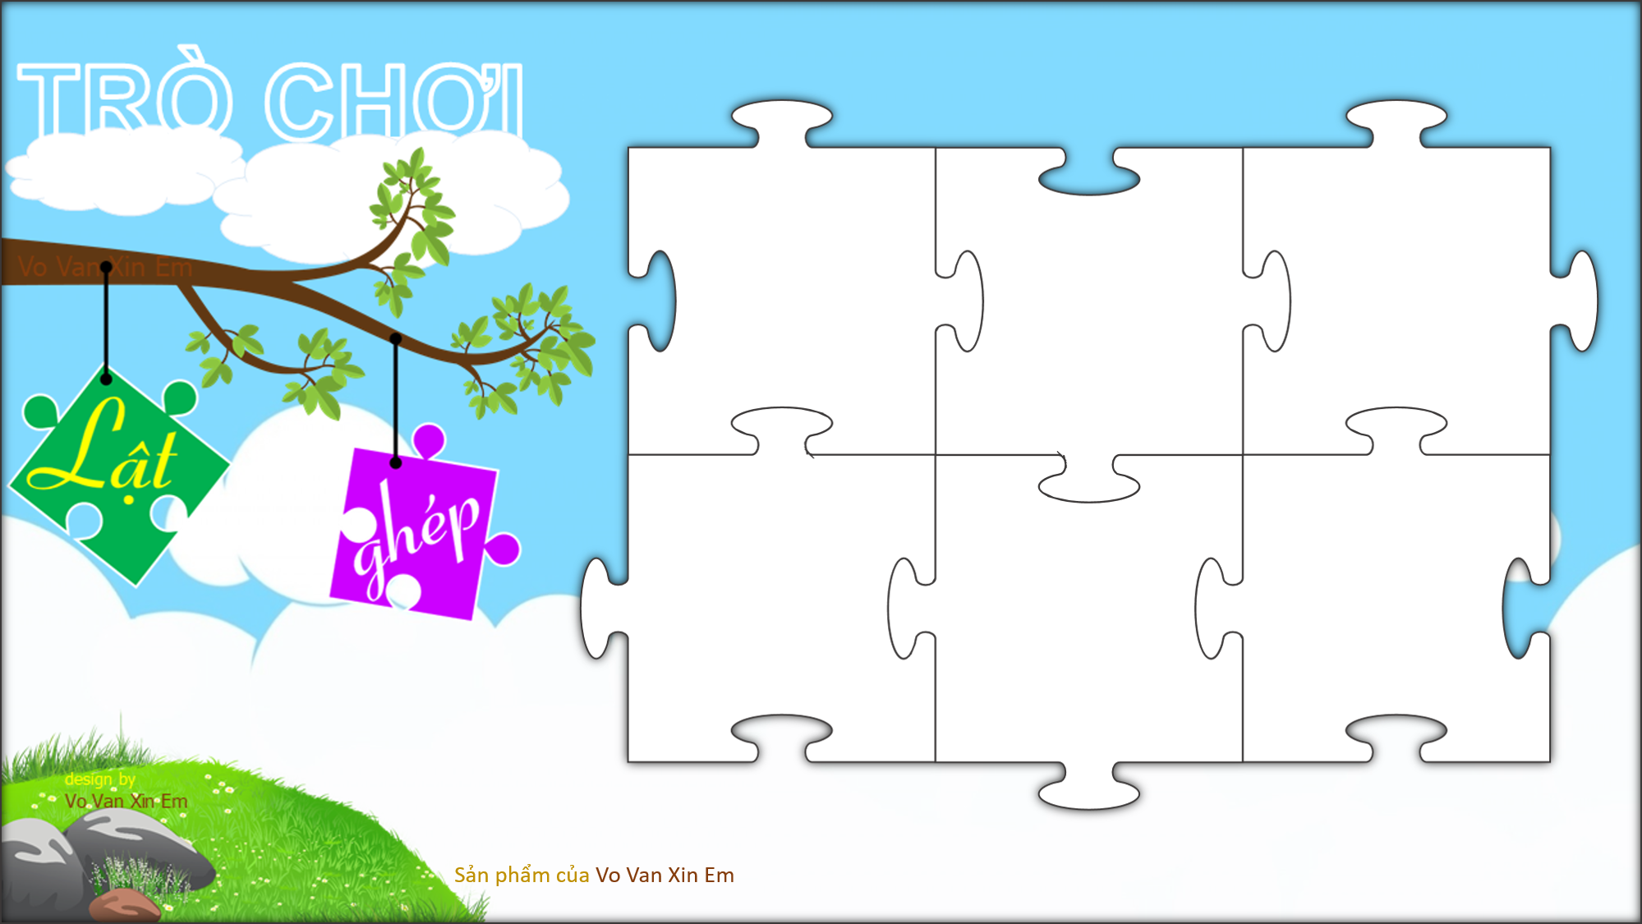

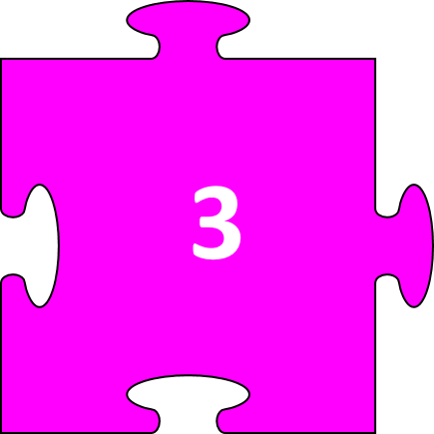




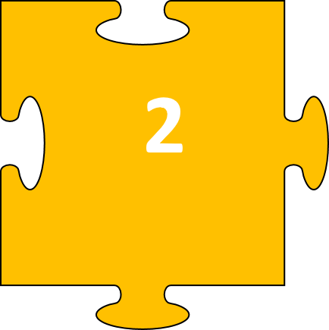
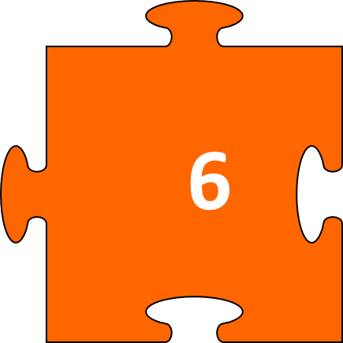


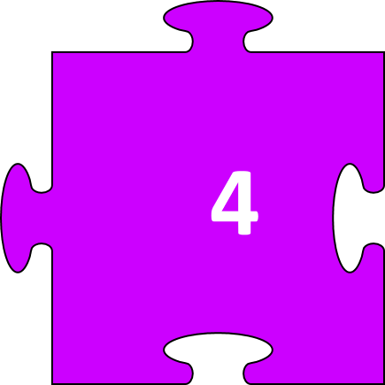
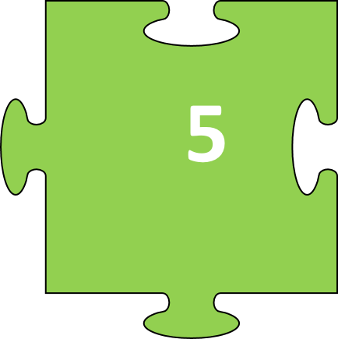



Slide 26

1 tấn = …… kg
1 tấn = 1000 kg

Slide 27
5 dag = … g
5 dag = 50 g

Slide 28
3 tấn 500kg = ….. kg
3 tấn 500kg = 3500 kg

Slide 29
3 kg = ….. g
3 kg = 3000 g

Slide 30
10 hg = ….g
10 hg = 1 g

Slide 31
2kg300g = ….. g
2kg300g = 2300 g

Slide 32

TOÁN
Giây, thế kỉ

Slide 33


Kim phút
Kim giờ
Kim giây

Slide 34


Slide 35
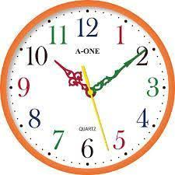
a) Giây
1 giờ = phút
60
1 phút = giây
60
b) Thế kỉ
1 thế kỉ = năm
100
Thế kỉ I
Thế kỉ II
Thế kỉ III
Thế kỉ XX
Thế kỉ XXI
…………
1
100
101
200
201
300
1901
2000
2001
2100

Slide 36
Bài 1 :Viết số thích hợp vào chỗ chấm:
a) 1 phút = giây 2 phút = giây
60
120
60 giây = phút
1
b) 1 thế kỉ = năm 5 thế kỉ = năm
100
500
100 năm = thế kỉ
1
1
c)
phút =
20
giây
1 phút 8 giây = giây
68
3
1
thế kỉ =
50
năm
2

Slide 37
Bài 2:
Bác Hồ sinh năm 1890. Bác Hồ sinh vào thế kỉ nào?
Bác Hồ ra đi tìm đường cứu nước 1911. Năm đó thuộc thế kỉ nào?
b) Cách mạng tháng Tám thành công vào năm 1945. Năm đó thuộc thế kỉ nào?

Slide 38
Bài 2:
Bác Hồ sinh năm 1890. Bác Hồ sinh vào thế kỉ
Bác Hồ ra đi tìm đường cứu nước 1911. Năm đó thuộc thế kỉ
nào ?
XIX
nào ?
XX
Thế kỉ I
Thế kỉ II
Thế kỉ III
Thế kỉ XIX
Thế kỉ XX
…………
1
100
101
200
201
300
1801
1900
1901
2000
1890
1911

Slide 39
Bài 2:
b) Cách mạng tháng Tám thành công vào năm 1945. Năm đó thuộc thế kỉ nào?
Thế kỉ I
Thế kỉ II
Thế kỉ III
Thế kỉ XIX
Thế kỉ XX
…………
1
100
101
200
201
300
1801
1900
1901
2000
1945

Slide 40
Bài 2:
b) Cách mạng tháng Tám thành công vào năm 1945. Năm đó thuộc thế kỉ
XX
nào?
Thế kỉ I
Thế kỉ II
Thế kỉ III
Thế kỉ XIX
Thế kỉ XX
…………
1
100
101
200
201
300
1801
1900
1901
2000

Slide 41

Củng cố
TRÒ CHƠI HỘP QUÀ BÍ MẬT

Slide 42

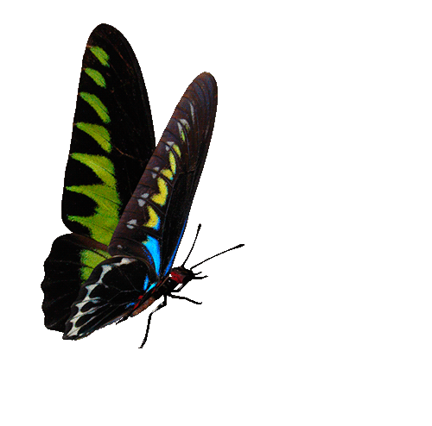








1 phút = …. Giây
1 giờ = … phút
1 phút = 60 giây
1 giờ = 60 phút
Bạn được 1 phiếu khen
GO HOME

Slide 43


Bạn sinh năm nào? Năm đó ở thế kỉ bao nhiêu?
Bạn được 2 phiếu khen
GO HOME

Slide 44


Năm 2005 ở thế kỉ nào?
Năm 2005 ở thế kỉ XXI
Bạn được 2 phiếu khen
GO HOME

Slide 45


Chúng ta đang sống ở thế kỉ nào?
Thế kỉ XXI
Bạn được 1 tràng pháo tay
GO HOME

Slide 46
Dặn Dò

Slide 47
NGHỈ 2 PHÚT

Slide 48
Tập làm văn
Cốt truyện

Slide 49
I. Nhận xét.
1. Những sự việc chính trong truyện Dế Mèn bênh vực kẻ yếu.
STT | Những sự việc chính
1 2 3 4 5
- Dế Mèn gặp chị Nhà Trò đang gục đầu khóc bên tảng đá.
- Dế Mèn gạn hỏi, Nhà Trò kể lại tình cảnh đau khổ bị bọn nhện ức hiếp và đòi ăn thịt.
- Dế Mèn phẫn nộ cùng Nhà Trò đến chỗ mai phục của bọn nhện.
- Gặp bọn nhện, Dế Mèn ra oai, lên án sự nhẫn tâm của chúng, bắt chúng phá vòng vây hàm hại Nhà Trò.
- Bọn nhện sợ hãi phải nghe theo. Nhà Trò được tự do.

Slide 50
I. Nhận xét.
1. Ghi lại những sự việc chính trong truyện Dế Mèn bênh vực kẻ yếu.
2. Chuỗi sự việc trên được gọi là cốt truyện. Vậy theo em, cốt truyện là gì?
* Cốt truyện là một chuỗi sự việc làm nòng cốt cho diễn biến của truyện.
3. Cốt truyện gồm những phần nào? Nêu tác dụng của từng phần.
* Cốt truyện thường có ba phần:
- Mở đầu
- Diễn biến
- Kết thúc

Slide 51
II. Ghi nhớ
1. Cốt truyện là một chuỗi sự việc làm nòng cốt cho diễn biến của truyện.
2. Cốt truyện thường có ba phần:
- Mở đầu
- Diễn biến
- Kết thúc

Slide 52
1. Truyện cổ tích cây khế bao gồm các sự việc chính sau đây:
a) Chim chở người em bay ra đảo lấy vàng, nhờ thế em trở nên giàu có.
b) Cha mẹ chết, người anh chia gia tài, người em chỉ được cây khế.
c) Người anh biết chuyện, đổi gia tài lấy cây khế, người em bằng lòng.
d) Cây khế có quả, chim đến ăn, người em phàn nàn và chim hẹn trả ơn bằng vàng.
e) Chim lại đến ăn, mọi chuyện diễn ra như cũ, nhưng người anh may túi
quá to và lấy quá nhiều vàng.
g) Người anh rơi xuống biển và chết.
2. Hãy sắp xếp các sự việc trên thành cốt truyện.

Slide 53
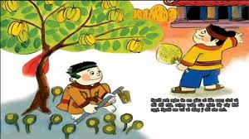
Cây khế

Slide 54
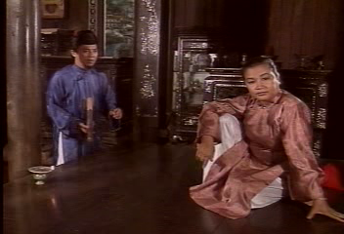
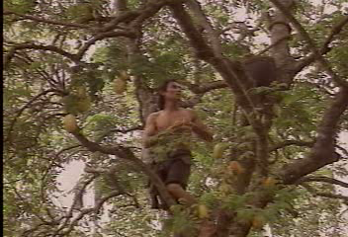

Slide 55
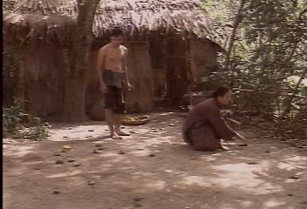
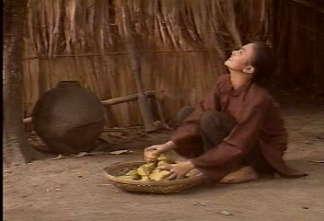
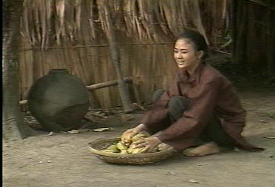
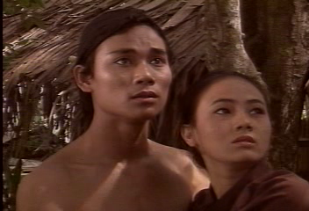

Slide 56
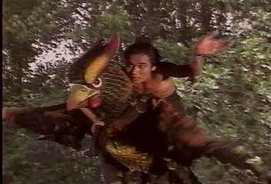
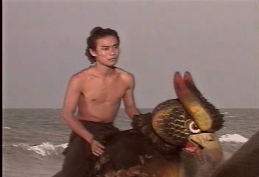
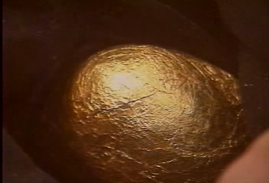
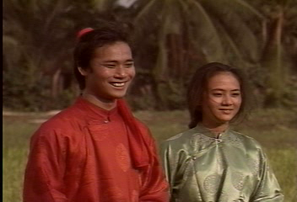

Slide 57
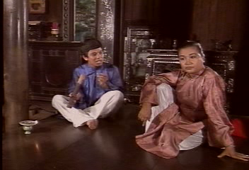
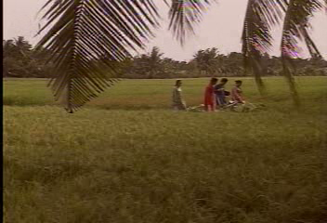
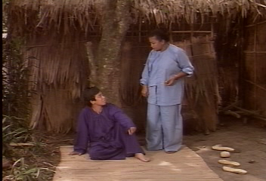
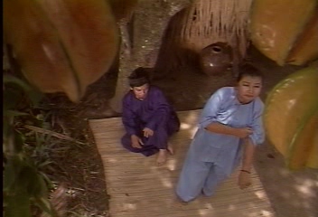

Slide 58
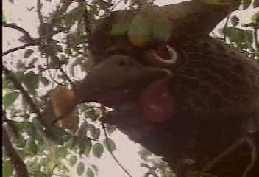
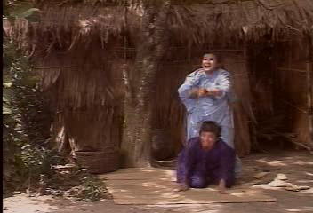
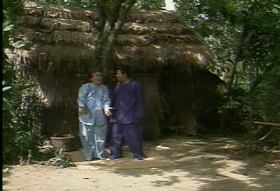
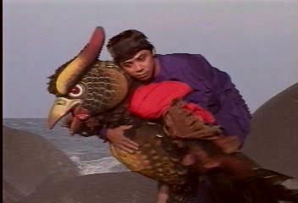

Slide 59
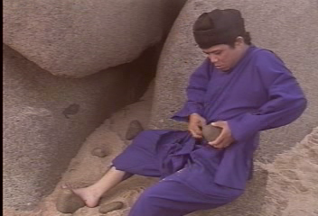
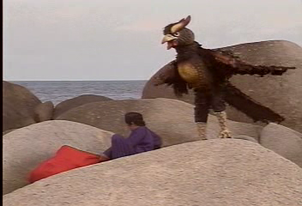
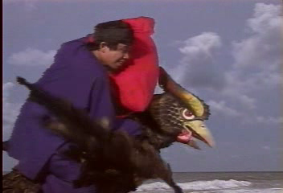
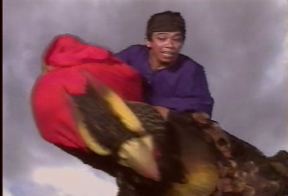

Slide 60
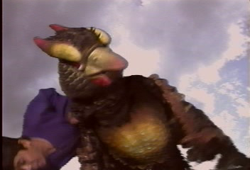
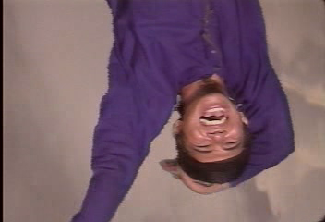
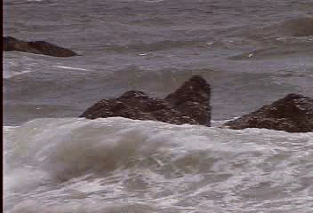

Slide 61
Các sự việc chính của truyện cổ tích Cây khế theo thứ tự như sau:
b) Cha mẹ chết, người anh chia gia tài, người em chỉ được cây khế.
d) Cây khế có quả, chim đến ăn, người em phàn nàn và chim hẹn trả ơn
bằng vàng.
a) Chim chở người em bay ra đảo lấy vàng, nhờ thế em trở nên giàu có.
c) Người anh biết chuyện, đổi gia tài lấy cây khế, người em bằng lòng.
e) Chim lại đến ăn, mọi chuyện diễn ra như cũ, nhưng người anh may túi
quá to và lấy quá nhiều vàng.
g) Người anh rơi xuống biển và chết.

Slide 62
- Cha mẹ chết, người anh chia gia tài, người em chỉ được cây khế.
- Cây khế có quả, chim đến ăn, người em phàn nàn và chim hẹn trả ơn bằng vàng.
- Chim chở người em bay ra đảo lấy vàng, nhờ thế em trở nên giàu có.
- Người anh biết chuyện, đổi gia tài lấy cây khế, người em bằng lòng.
- Chim lại đến ăn, mọi chuyện diễn ra như cũ, nhưng người anh may túi quá to và lấy quá nhiều vàng.
- Người anh rơi xuống biển và chết.
2. Dựa vào cốt truyện trên, kể lại truyện
Cây khế

Slide 63


DẶN DÒ
Hoàn thành các bài tập vào vở
Chuẩn bị bài sau: Luyện tập xây dung cốt truyện.

Slide 64

CHIẾC HỘP BÍ MẬT

Slide 65
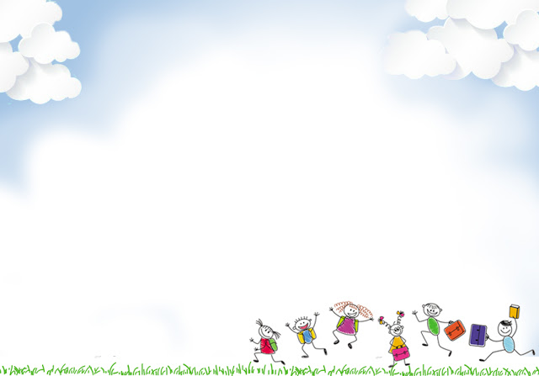
Địa lí
Hoạt động sản xuất của người dân ở
Hoàng Liên Sơn

Slide 66
1. Trồng trọt trên đất dốc.
a) Người dân ở HLS thường trồng cây gì? Ở đâu?

Slide 67
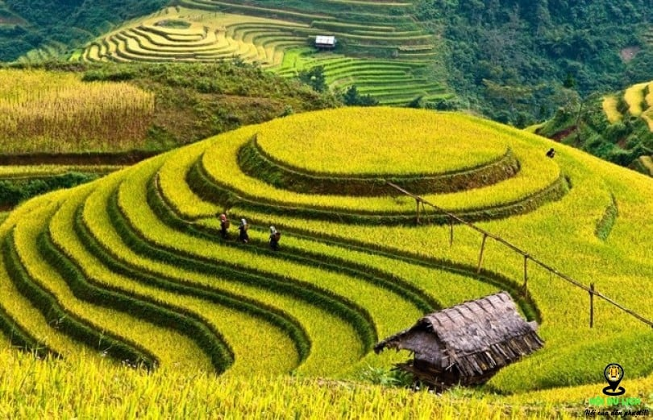
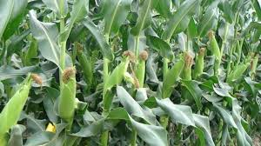
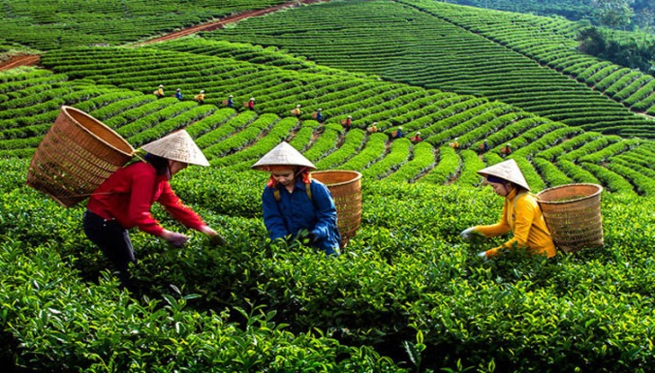
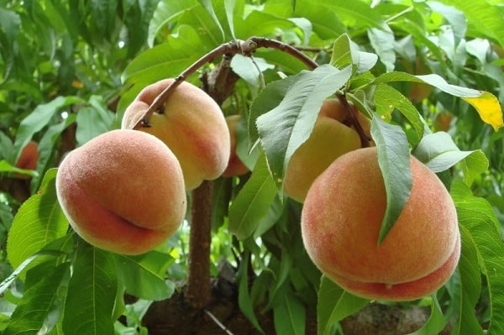
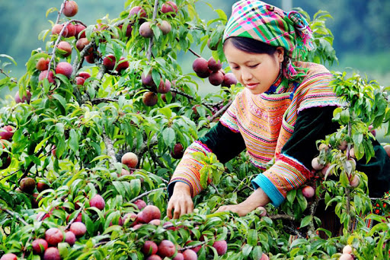
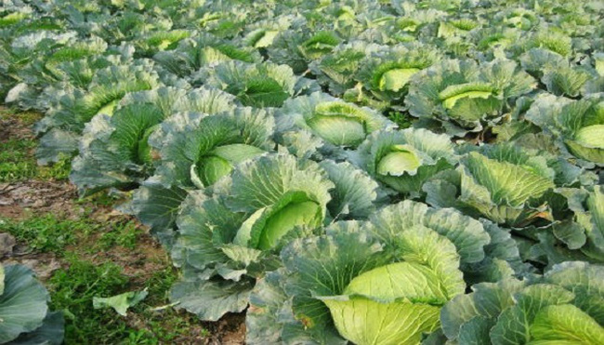
Đọc thầm mục 1 SGK, quan sát các hình ảnh và trả lời câu hỏi: Người dân ở Hoàng Liên Sơn thường trồng cây gì? Ở đâu?

Slide 68

Dãy Hoàng Liên Sơn nằm giữa sông Hồng và sông Đà
Hãy quan sát “Bản đồ địa lí tự nhiên Việt Nam” và chỉ ra vị trí của dãy núi Hoàng Liên Sơn

Slide 69

Quan sát hình và cho cô biết ruộng bậc thang thường được làm ở đâu? (đỉnh núi, sườn núi hay thung lũng)
Ruộng bậc thang được
làm ở sườn núi

Slide 70

Tại sao phải làm ruộng bậc thang?
Vì sườn núi dốc nên
phải làm ruộng bậc
thang để giữ nước,
chống xói mòn.

Slide 71







Một số hoạt động trồng trọt ở Hoàng Liên Sơn
Trồng lúa
Trồng ngô
Đồi chè
Trồng rau , cây ăn quả xứ lạnh như: đào, mận, lê

Slide 72
1. Trồng trọt trên đất dốc.
- Nghề nông là nghề chính của người dân ở Hoàng Liên Sơn.
- Họ trồng lúa, ngô, chè, trồng rau và cây ăn quả, trồng lanh để dệt vải,... trên nương rẫy, ruộng bậc thang.
- Do ở trên cao, các sườn đồi dốc nên họ phải làm ruộng bậc thang để giữ nước trồng lúa

Slide 73
2. Nghề thủ công truyền thống
Đọc SGK và trả lời
Câu 1: Kể tên một số sản phẩm thủ công chính của người dân ở Hoàng Liên Sơn?
Câu 2: Nhận xét về màu sắc của hàng thổ cẩm? Hàng thổ cẩm thường được dùng để làm gì?

Slide 74



Câu 1: Kể tên một số mặt hàng thủ công chính của người dân ở Hoàng Liên Sơn?

Slide 75





Một số mặt hàng thổ cẩm đẹp
Câu 2: Nhận xét về màu sắc của hàng thổ cẩm?
Hàng thổ cẩm thường được dùng để làm gì?

Slide 76
2. Nghề thủ công truyền thống
Để phục vụ đời sống sản xuất, người dân ở đây làm nhiều nghề như: dệt, may, thêu, đan lát, rèn, đúc... tạo nên nhiều sản phẩm đẹp, đặc biệt là hàng thổ cẩm được khách du lịch rất thích mua.

Slide 77
3. Khai thác khoáng sản
Hãy đọc SGK/78 và trả lời câu hỏi:
Câu 1: Kể tên một số khoáng sản có ở Hoàng Liên Sơn?
Câu 2: Ở vùng núi Hoàng Liên Sơn, hiện nay khoáng sản nào được khai thác nhiều nhất?

Slide 78
3. Khai thác khoáng sản
Câu 1: Kể tên một số khoáng sản có ở Hoàng Liên Sơn?
Đồng, chì, kẽm, A-pa-tit,…
Câu 2: Ở vùng núi Hoàng Liên Sơn, hiện nay khoáng sản nào được khai thác nhiều nhất?
A-pa-tit

Slide 79

Quan sát hình 3, mô tả quy trình sản xuất phân lân?
Hình 3. Quy trình sản xuất phân lân

Slide 80
3. Khai thác khoáng sản
Quy trình sản xuất phân lân
Làm giàu quặng
Quặng a-pa-tit
Loại bỏ
đất đá
Được khai thác từ
Mỏ
Phân lân
Sản xuất
phân lân
Đưa vào nhà máy

Slide 81
3. Khai thác khoáng sản
Ngoài khai thác khoáng sản, người dân miền núi còn khai thác gì ?
Khai thác gỗ, mây, nứa để làm nhà, đồ dùng…
Măng, mộc nhĩ, nấm hương để làm thức ăn
Quế, sa nhân để làm thuốc chữa bệnh

Slide 82
3. Khai thác khoáng sản
Tại sao chúng ta phải bảo vệ, giữ gìn và khai thác khoáng sản hợp lý?
Khoáng sản được dùng làm nguyên liệu cho nhiều ngành công nghiệp nên chúng ta phải bảo vệ, giữ gìn và khai thác khoáng sản hợp lý.

Slide 83
3. Khai thác khoáng sản
Khoáng sản được dùng làm nguyên liệu cho nhiều ngành công nghiệp và chúng có nhiều nhưng không phải là vô tận. Chúng ta cần phải biết sử dụng chúng tiết kiệm và hiệu quả.

Slide 84
CỦNG CỐ, DẶN DÒ

Slide 85


Slide 86
TỔNG KẾT
Hôm nay chúng ta học những nội dung gì?
Ở nhà ôn lại bài, hoàn thành bài trong VBT
Chuẩn bị bài cho tuần kế tiếp

Slide 87








Good bye!

